Slide 1
Их подвига не меркнет свет

Slide 2
https://pamyat-naroda.ru/

Slide 3
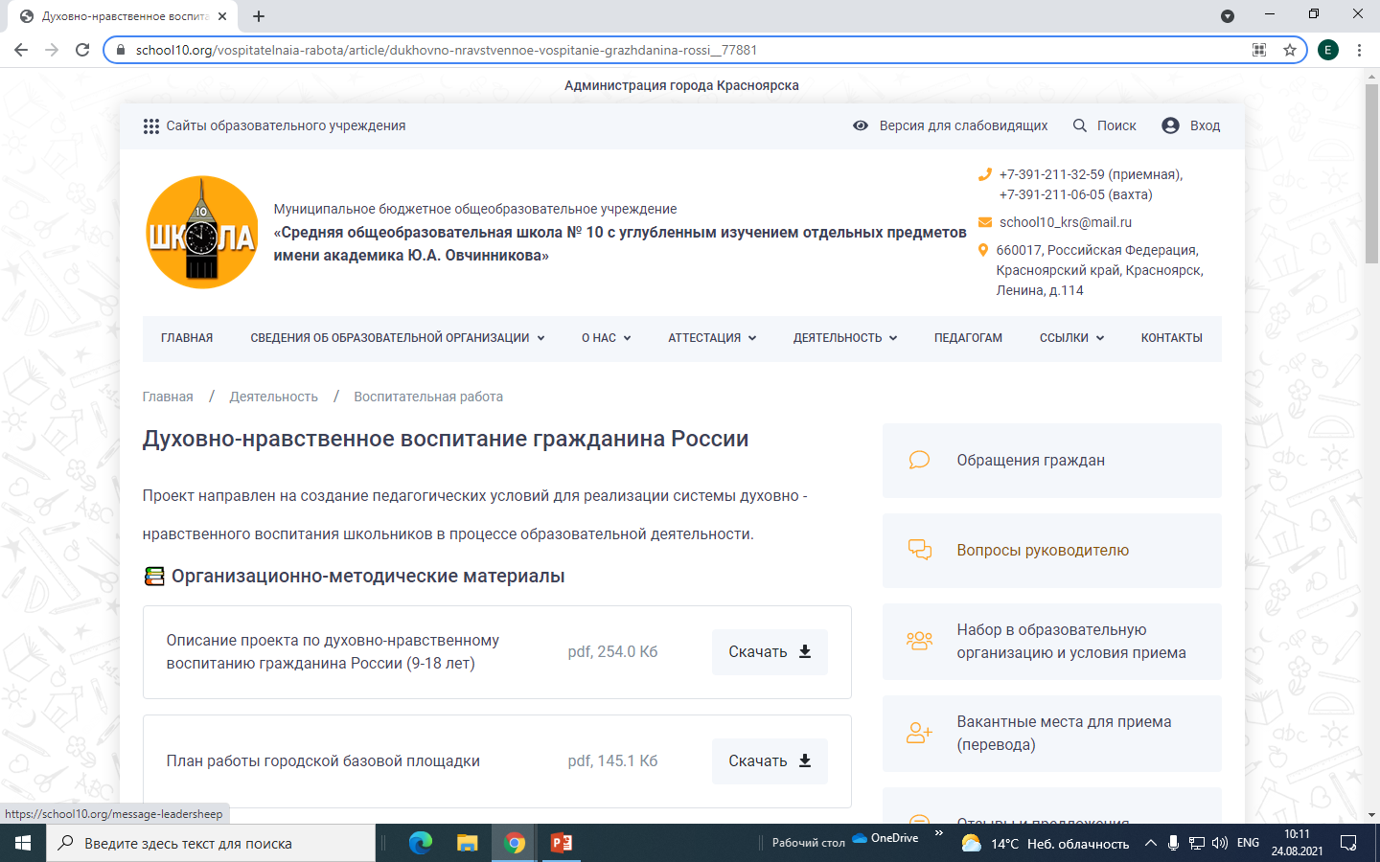
https://school10.org/vospitatelnaia-rabota/article/dukhovno-nravstvennoe-vospitanie-grazhdanina-rossi__77881

Slide 4
Крюкова Ирина Александровна, заместитель директора по УВР
Тел. 2746047

